Slide 1
pesquisas com usuários em UX
Prof. Leonardo Lima

Slide 2
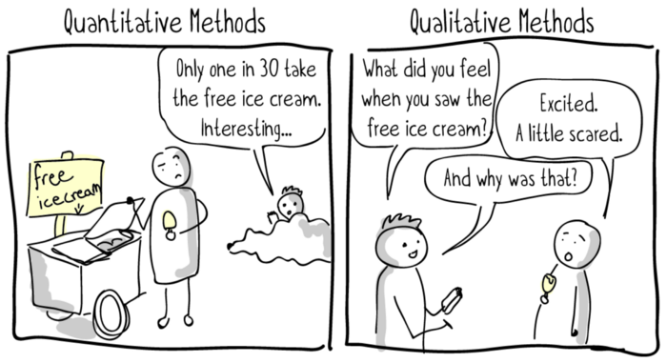
Pesquisa qualitativa vs. pesquisa quantitativa

Slide 3
Pesquisa com usuários
Qualitativa
Quantitativa
Pequeno número de usuários.
Maior profundidade.
Grande quantidade de usuários.
Coleta dados numéricos da opinião deles sobre determinado assunto.

Slide 4
Pesquisa com usuários
Qualitativa
Quantitativa
Observa o que os usuários fazem e aprende sobre comportamentos durante o processo.
Análise envolve fatores subjetivos.
Eficientes para descobrir o porquê ou o como resolver determinado problema.
Dados sobre comportamentos e atitudes coletados indiretamente (formulários online ou análise de métricas).
Análise matemática.
Úteis para responder perguntas que começam com quantos.

Slide 5
Pesquisa de atitudinal vs. pesquisa comportamental
Atitudinal
Comportamental
Focadas no que as pessoas falam que acreditam (por exemplo, ao responderem um formulário ou em uma conversa dentro de um grupo focal).
Analisa o que as pessoas fazem (por exemplo, em um teste de usabilidade, ou em testes A/B).

Slide 6
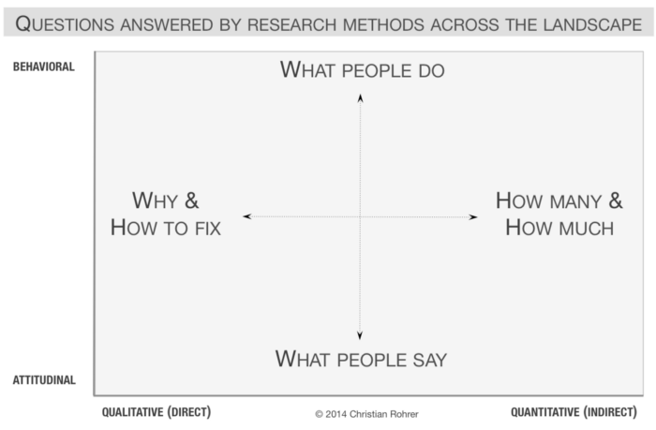
Pesquisa com usuários

Slide 7
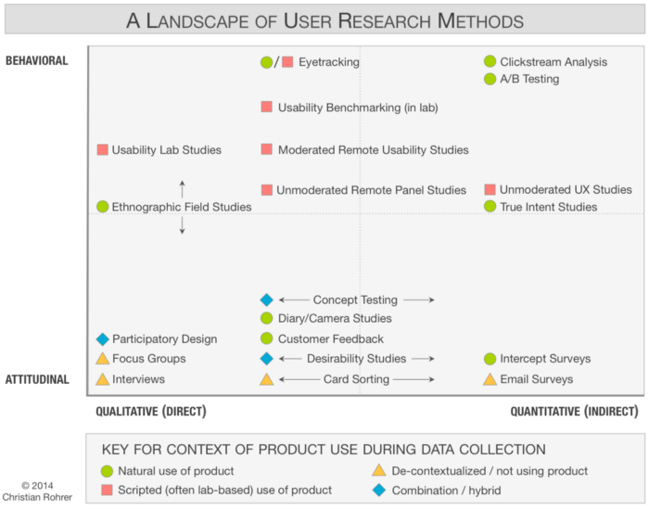
Pesquisa com usuários

Slide 8
Ferramentas QUALITATIVAS de pesquisa com usuário em ux

Slide 9
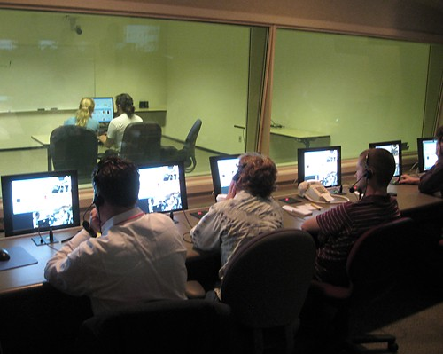
Testes de usabilidade
Observar usuários ao interagir com a interface e analisar como ele usa a aplicação.
O desenvolvedor pré-determina algumas tarefas que o usuário precisa realizar e assiste para verificar se ele tem dificuldades.
Pode ajudar a criar hipóteses de melhoria do produto.
https://youtu.be/Qq3OiHQ-HCU

Slide 10
Testes de usabilidade
Moderados
Não-moderados
Contam com a presença de um moderador.
O moderador guia o usuário pelo roteiro do teste, fazendo perguntas e atribuindo tarefas que ele precisa realizar.
Usam ferramentas que guiam o usuário automaticamente pelas tarefas.
Os usuários são encorajados a falarem em voz alta o que estão pensando e por que estão clicando em cada item na tela, para que uma pessoa depois possa analisar os resultados.

Slide 11

Grupos focais
Pesquisador e usuários se reúnem para discutir:
determinado produto ou serviço;
hábitos de consumo;
percepção que os consumidores têm de determinada marca.
https://youtu.be/Auf9pkuCc8k

Slide 12

estudo etnográfico
Observar a realização de tarefas relacionadas ao aplicativo em seu ambiente natural, onde ela acontece.
Busca entender mais sobre como as pessoas se comportam no contexto da atividade.
Exemplo: no caso do redesign de um fluxo de check-in online em site de companhia aérea, o pesquisador pode ir até o saguão do aeroporto para entender como as pessoas fazem o check-in no balcão de atendimento.
https://youtu.be/Den-eMPZ3uQ

Slide 13
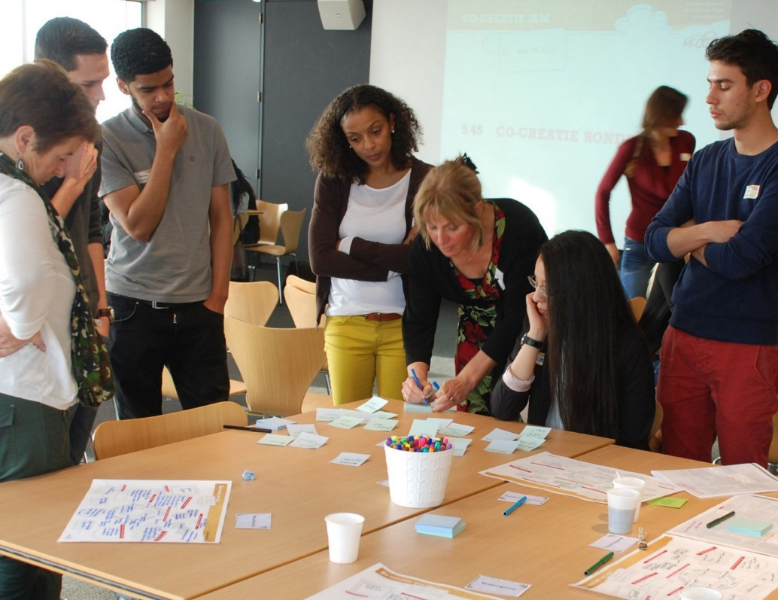
Design participativo / co-criação com usuários
Busca aproximar Designers dos seus futuros usuários.
Traz usuários para colaborar diretamente com os designers na hora de pensar ideias para o produto ou serviço.
Os usuários colocam a mão na massa junto com os designers e participam de workshops, brainstorms, sessões de sketching e ajudam os designers a refinar os conceitos de produtos e aplicações.
https://youtu.be/eZLGWgLTs2k
https://youtu.be/x8ZMMWc30xs

Slide 14
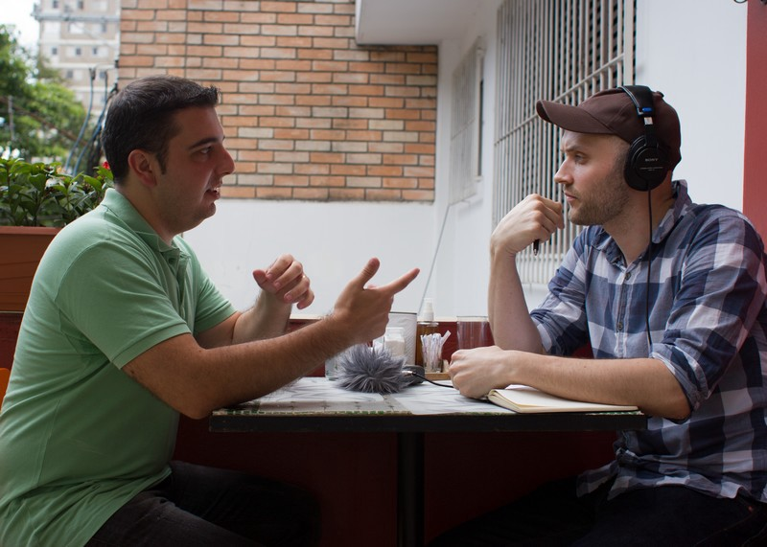
Entrevista em profundidade
Consiste em entrevistar o usuário e fazer perguntas que vão a fundo em determinado assunto, hábito, percepção, ou em entender como o usuário realiza determinada tarefa.
Costumam ser mais efetivas quando acontecem no próprio ambiente onde o usuário está ao realizar a tarefa.

Slide 15
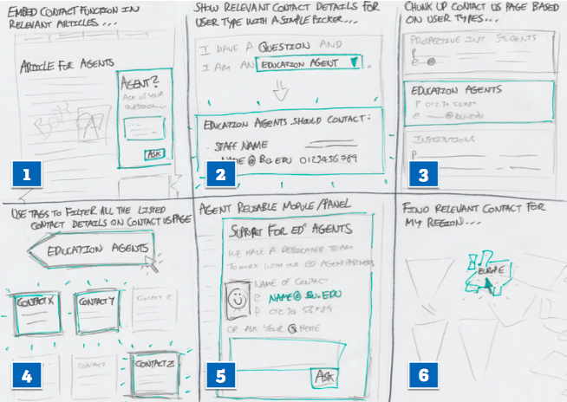
Teste de conceito
O pesquisador apresenta a o usuário uma versão abstrata do produto (rascunhos, slide de apresentação que explica o que o produto faz, ou simplesmente uma descrição em texto do que é o produto) e pede feedback sobre o que o usuário pensa daquela solução;
Foco em validar a ideia do produto (não avalia a interface);
O pesquisador pode fazer uma série de perguntas antes e depois de mostrar a solução, para se aprofundar mais em alguns aspectos do comportamento do usuário.
https://www.b2binternational.com/research/methods/faq/what-is-concept-testing/
https://maze.co/guides/concept-testing/

Slide 16
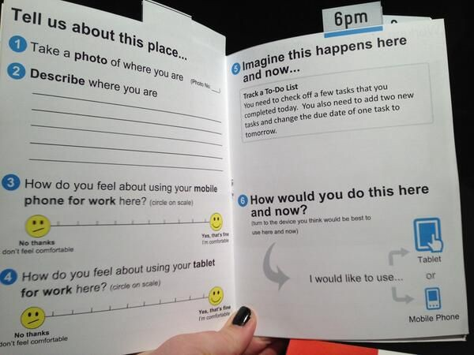
Diário de uso continuado
O pesquisador dá ao usuário mecanismos de documentar por conta própria a experiência de usar o produto ou serviço.
O diário pode ter formas diferentes: caderno, gravações em áudio/vídeo.
O pesquisador coleta os diários e faz um relatório resumindo o que foi observado.

Slide 17

Teste de desejabilidade
Expõe participantes a uma série de estímulos visuais que variam de layouts, a moodboards, a fotografias.
O participante é convidado a escrever as primeiras palavras que vêm à cabeça quando ele vê aquele conteúdo.
https://monicamayhuang.medium.com/desirability-testing-cc7900c3477c

Slide 18
Ferramentas Quantitativas de pesquisa com usuário em ux

Slide 19
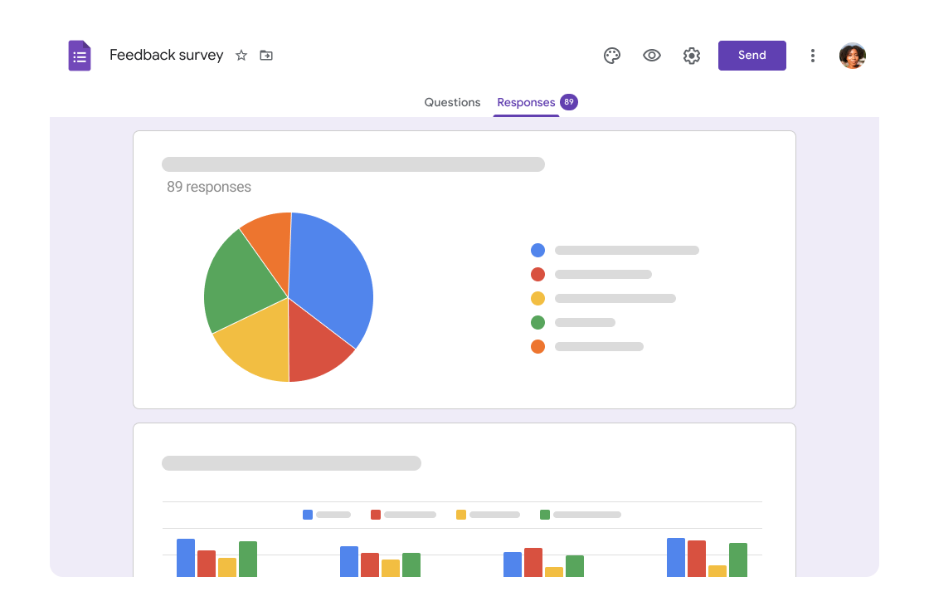
Questionários online
Forma rápida de conseguir resultados quantitativos.
Quanto mais pessoas respondem, mais apurado o resultado.

Slide 20
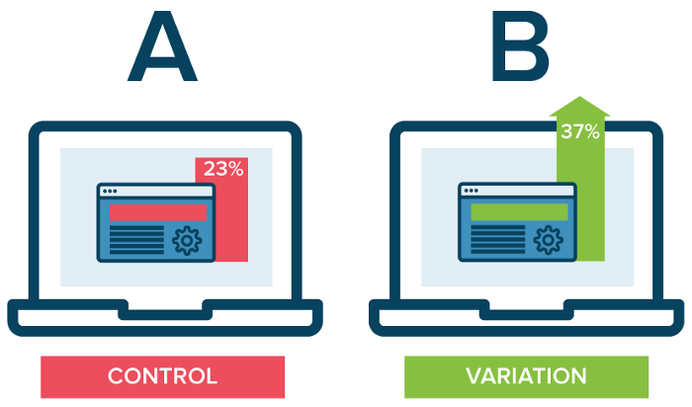
Testes A/B
Direciona metade da audiência para a versão A de uma página, e outra metade para ver a versão B.
A versão que conseguir atingir seu objetivo de negócios com mais eficácia se torna “master”.
Costuma ser focado em testar variações de layout ou texto.

Slide 21
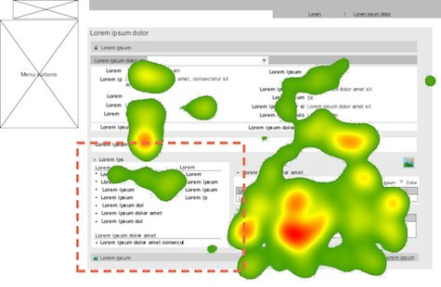
Mapas de calor (heatmap)
Revelam pontos de maior interesse no layout da aplicação.

Slide 22
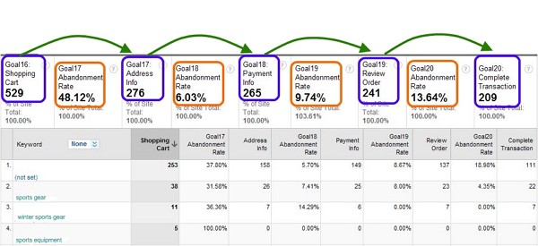
Monitoramento de clicks e funil
Pode ser parte de um teste de usabilidade, ou então uma atividade isolada.
Consiste em gravar ou monitorar os cliques do usuário durante sua experiência de navegação
Ajuda a entender qual o caminho que seus usuários estão traçando dentro do sistema e identificar possíveis problemas.
Documentado através de um heatmap de clicks, ou através de um mapa que mostra passo a passo as telas que foram ativadas.

Slide 23
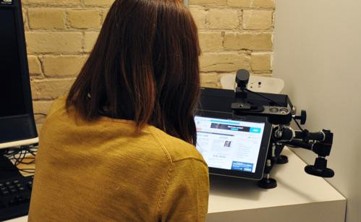
Eyetracking
Usa dispositivos que permitem identificar para que ponto da tela o usuário está olhando a cada momento da experiência de uso do produto.
Ao final é gerado um relatório no formato heatmap.

Slide 24
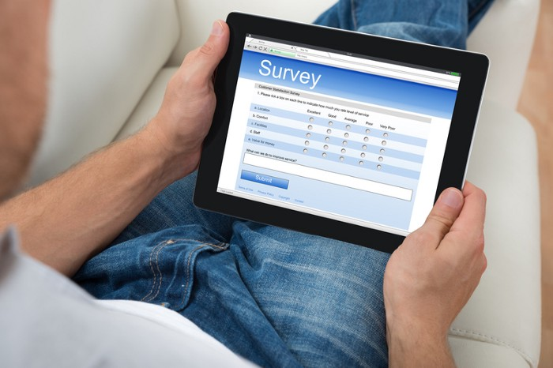
Pesquisa de satisfação pós-compra
Pesquisa curta, geralmente quantitativa.
Exemplo: pedir que o usuário avaliae com notas de 1 a 5 o nível de satisfação dele com a navegação no site, as informações disponíveis sobre o produto, as formas de pagamento disponíveis, etc.

